Slide 1
马克思主义原理概论
上海交通大学马克思主义学院
刘立萍
memory307@hotmail.com

Slide 2
第六章
社会主义社会及其发展

Slide 3

一，社会主义的产生和发展
（一）社会主义从空想到科学
（二）
二，科学社会主义的基本原则
（一）主要内容
（二）正确把握
三，探索社会主义的发展规律
（一）走向社会主义的艰巨性
（二）社会主义发展道路的多样性
（三）社会主义制度的自我完善和发展

Slide 4
教学要点
空想社会主义思潮的三个历史阶段
列宁关于社会主义革命在一国或数国首先胜利的理论
马克思主义经典作家对于社会主义基本特征的论述
经济文化相对落后国家建设社会主义的艰巨性和长期性
社会主义发展道路的多样性，探索适合本国国情的社会主义发展道路
社会主义的自我发展和完善

Slide 5
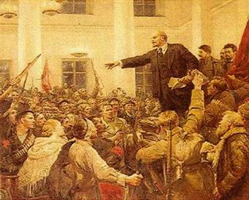
  第一节
社会主义的产生和发展

Slide 6
（一）社会主义从空想到科学的发展
空想社会主义产生于16世纪初。作为一种批判、否定资本主义的思潮，空想社会主义是早期无产阶级意识和利益的先声，反映了早期无产阶级迫切要求改造现存社会、建立理想的新社会的愿望。
空想社会主义“提供了启发工人觉悟的极为宝贵的祠料”，但是不具备科学的和实践的品格。

Slide 7
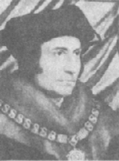



16～17世纪的空想社会主义
莫尔与《乌托邦》
康帕内拉与《太阳城》

Slide 8




18世纪的空想平均共产主义
摩莱里与《自然法典》
马布利与《福克翁谈道德与政治的关系》

Slide 9



19世纪初批判的空想社会主义
圣西门
（1760－1825）
傅立叶
（1772－1837）
欧文
（1771－1858）

Slide 10
空想社会主义的历史局限性 p240

Slide 11
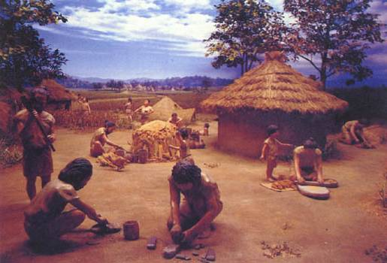

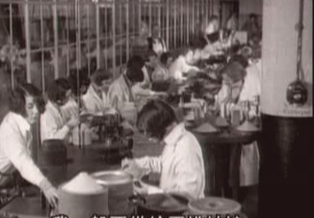
马克思恩格斯在新的历史条件下创立了唯物史观和剩余价值学说，揭示了人类历史发展的奥秘和资本主义剥削的秘密，从而超越了空想社会主义，创立了科学社会主义。
唯物史观－人类发展
剩余价值学说－资本主义剥削

Slide 12
十月革命
证实了列宁关于社会主义革命有可能在一国或几个国家内首先取得胜利的科学论断p245

Slide 13
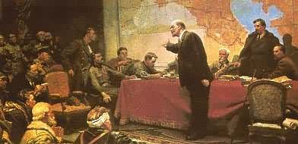

列宁领导下的苏维埃俄国对社会主义的探索
列宁领导的苏维埃俄国对社会主义道路的探索，大体上经历了三个时期：
一、进一步巩固苏维埃政权时期
二、外国武装干涉和国内战争时期即战时共产主义时期
三、由战时共产主义转变为新经济政策时期

Slide 14

战时共产主义与新经济政策p247

Slide 15

在所有制结构上形成了单一的生产资料公有制形式，在经济运行中排斥市场机制，完全采用行政手段，形成了过度集中的指令性计划经济模式。
在发展战略方面，片面强调以重工业为发展重点，追求外延式的粗放增长，追求高速度，不讲求质量效益

Slide 16


从政治方面来看，片面强调阶级斗争和无产阶级专政，忽视社会主义民主法治建设，表现为权力高度集中、党政不分、终身制、家长制、个人崇拜等

Slide 17
斯大林模式

Slide 18
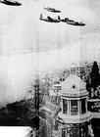


社会主义发展的历史证明，苏联模式是特定历史条件下的产物，它并不是社会主义的唯一模式。
苏联国徽

Slide 19
社会主义从一国到多国的发展
社会主义在20世纪取得了举世瞩目的辉煌成就，但是在发展中也发生过曲折，甚至是80年代末90年代初东欧剧变、苏联解体的严重挫折。
中国社会主义的伟大实践，向世界展示了社会主义的优越性

Slide 20
第二节
科学社会主义的基本原则

Slide 21
（一）科学社会主义基本原则的主要内容
  第一，社会主义生产的根本目的是在生产资料公有制基础上组织生产，满足全体社会成员的需要
  第二，对社会生产进行有计划的指导和调节，实行“各尽所能、按劳分配”原则
  第三，合乎自然规律地改造和利用自然，追求人与自然的和谐。
  第四，建立工人阶级和劳动人民的政权，即无产阶级专政或人民民主专政，发展社会主义民主政治，建设社会主义政治文明。
  第五，坚持无产阶级政党的领导
  第六，最终实现向消灭阶级、消灭剥削、实现人的全面而自由发展的共产主义社会的过渡。

Slide 22
正确把握社会主义基本原则
习近平：科学社会主义基本原则不能丢，丢了就不是社会主义。p260

Slide 23
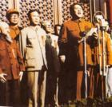
三、探索社会主义的发展规律

Slide 24
（一）必须充分认识经济文化相对落后的国家社会主义建设的艰巨性和长期性
由于受到生产力发展状况、经济基础和上层建筑发展状况的制约，受到国际环境的严峻挑战等，这些国家建设社会主义必然具有艰巨性和长期性。
第一，生产力发展状况的制约。
第二，经济基础和上层建筑发展状况的制约。
第三，国际环境的严峻挑战。
第四，马克思主义执政党对社会主义发展道路的探索和对社会主义建设规律的认识，需要一个长期的艰苦的过程。

Slide 25
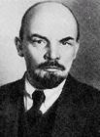
三、（二）社会主义发展道路的多样性
“一切民族都将走向社会主义，这是不可避免的，但是一切民族的走法都不完全一样……每个民族都会有自己的特点。”
——列宁

Slide 26

“在革命成功后，各国必须根据自己的条件建设社会主义。固定的模式是没有的，也不可能有。”
——邓小平

Slide 27
社会主义革命方式和手段的多样性
国家 | 革命方式和手段
前苏联 | 城市武装起义
中国 | 农村包围城市
欧亚等11国 | 在反法西斯战争胜利的基础上乘胜追击建立国家
波兰、保加利亚、匈牙利等国 | 苏联红军的解放，结合本国人民武装力量建立国家

Slide 28
1，社会主义发展道路多样性的原因
社会主义的发展道路不是单一性的，而是多样性的。
社会主义在发展过程中，由于各国国情的特殊性，即经济、政治、思想文化的差异性，生产力发展水平的不同，无产阶级政党自身成熟程度的不同，阶级基础与群众基础的构成状况的不同，革命传统不同，以及历史和现实的、国内和国际的各种因素的交互作用，社会主义的发展道路必然呈现出多样性的特点。

Slide 29

第一，各个国家的
生产力发展状况和
社会发展阶段
决定了社会主义发展道路
具有不同的特点。
第二，历史文化传统
的差异性是造成
社会主义发展道路
多样性的重要条件。
第三，时代和实践的
不断发展，是造成
社会主义发展道路多样性
的现实原因。
在当代世界社会主义的发展中，多样化的趋势日益突出。

Slide 30
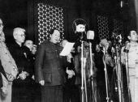


这种多样化的趋势，既是科学社会主义与本国实际相结合的产物，
又是时代发展的必然要求，
它从世界历史的走向方面反映了社会主义的生机和活力。

Slide 31
2，努力探索适合本国国情的社会主义发展道路
第一，探索社会主义发展道路，必须坚持马克思主义的科学态度。
马、恩并没有提供社会主义发展道路的具体方案p266，p274
第二，探索社会主义发展道路，必须以当时当地的历史条件为转移，坚持“走自己的路”。
第三，探索社会主义发展道路，必须充分吸收人类一切文明成果。

Slide 32
社会主义所有制

Slide 33
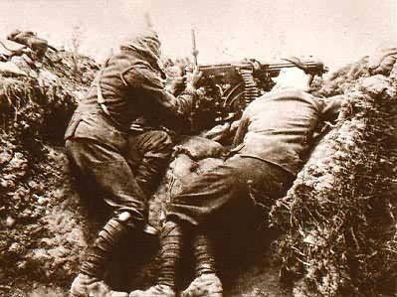
（三）、社会主义在实践探索中曲折前进
同任何事物的发展不会一帆风顺一样，社会主义的发展也会发生曲折，是前进性与曲折性相统一的过程。

Slide 34
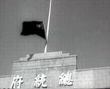



社会主义在曲折中前进
十月革命及欧洲革命浪潮
欧亚革命浪潮
国际社会主义运动先后经历了两次高潮、两次低潮的曲折变化。
1989
1917
1923
1945
1959
低潮
低潮

Slide 35
1，社会主义在曲折中前进的原因
社会主义在曲折中发展是由以下因素决定的：
第一，社会主义作为新生事物，其成长不会一帆风顺。
第二，社会主义社会的基本矛盾推动社会发展，是作为一个过程而展开的，人们对它的认识也有个逐渐发展的过程。
第三，经济全球化对于社会主义的发展既有机遇又有挑战。

Slide 36
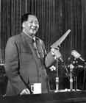



2，社会主义在自我发展和完善中不断前进
社会主义制度能够从根本上克服生产资料的资本主义私有制对生产力发展的束缚，为生产力的发展提供广阔的前景；
社会主义符合广大人民的利益和愿望，能够得到人民的拥护和支持；
社会主义能够在改革中不断实现自我发展和自我完善。

Slide 37

不走封闭僵化的老路，不走改旗易帜的邪路。

